Slide 1
Лекция 16

Slide 2
ФАКТОРНЫЙ АНАЛИЗ.

Slide 3
Главными целями факторного анализа являются сокращение числа переменных (редукция данных) и определение структуры взаимосвязей между переменными, т.е. классификация переменных. Поэтому факторный анализ используется или как метод сокращения данных, или как метод классификации переменных. Сокращение достигается путем выделения скрытых общих факторов, объясняющих связи между наблюдаемыми признаками (переменными) объекта, т.е. вместо исходного набора переменных появится возможность анализировать данные по выделенным факторам, число которых значительно меньше исходного числа взаимосвязанных переменных.
Взаимосвязи между переменными можно обнаружить с помощью корреляционного анализа, графически представить при помощи диаграммы рассеяния. Полученная путем подгонки линия регрессии дает графическое представление зависимости. Если определить новую переменную на основе линии регрессии, изображенной на этой диаграмме, то такая переменная будет включать наиболее существенные черты обеих переменных. Итак, произошло сокращение числа переменных – две заменили одной. Причем новый фактор (переменная) является линейной комбинацией двух исходных. Приведенный пример, в котором две коррелированные переменные объединены в один фактор, показывает главную идею факторного анализа.

Slide 4
В основном процедура выделения факторов подобна вращению, максимизирующему дисперсию (варимакс) новой переменной – фактора. Например, на диаграмме рассеяния можно рассматривать линию регрессии как ось Х, повернув ее так, что она совпадает с прямой регрессии. Этот тип вращения называется вращением, максимизирующим дисперсию, так как цель вращения заключается в максимизации изменчивости новой переменной (фактора) и минимизации разброса исходных переменных.
Если пример с двумя переменными распространить на большее число переменных, то вычисления становятся сложнее, однако основной принцип представления двух или более зависимых переменных одним фактором остается в силе. Число наблюдаемых переменных может быть большим и взаимосвязи между ними чрезвычайно сложными. Однако, наблюдая объект, выдвигаем гипотезу, что существует небольшое число факторов, которые влияют на измеряемые параметры. Естественно желание выделить как можно меньшее число скрытых общих факторов и чтобы выделенные факторы как можно точнее приближали наблюдаемые параметры, описывали связи между ними.
Выделяемые таким образом факторы называют общими, так как они воздействуют на все признаки (параметры) объекта, а не на какой-то один признак или группу признаков. Эти факторы являются гипотетическими, скрытыми, их нельзя измерить непосредственно, однако существуют статистические методы их выделения.

Slide 5
Описание модуля Factor Analysis.

Slide 6
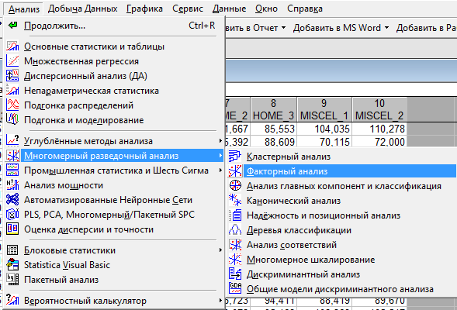
В меню Statistics щелкнем по Multivariate Exploratory Techniques (многомерный разведочный анализ) и выберем команду Factor Analysis (анализ факторов). Откроется стартовая панель модуля (рис.1). Рассмотрим все его компоненты и опишем некоторые из них. В поле Input File (файл входных данных) надо указать тип исходного файла, с которым предстоит работать. В модуле возможны следующие типы исходных данных:
– Correlation Matrix (корреляционная матрица);
– Raw Data (исходные данные).

Slide 7
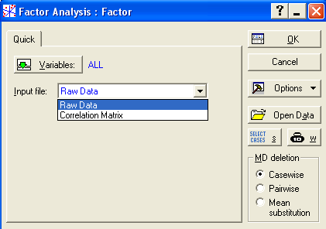
Рис.1

Slide 8
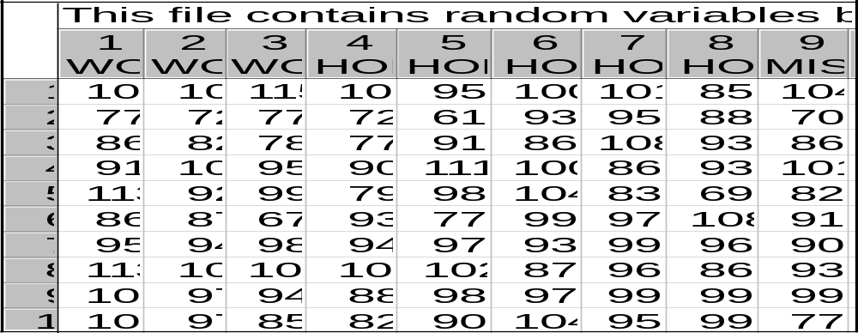
В качестве примера использования анализа канонических корреляций рассмотрим файл данных Factor.sta из библиотеки Examples. В файле собраны результаты опросов 100 респондентов относительно степени их удовлетворенности жизнью (рис.2).
Рис.2

Slide 9
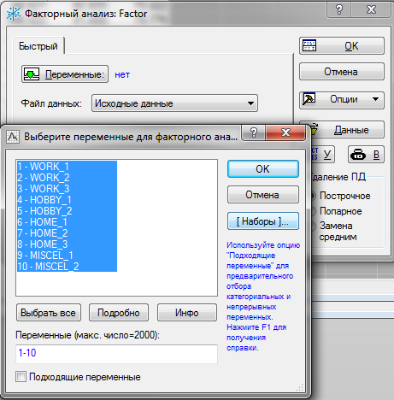
В стартовом окне, воспользовавшись кнопкой Переменные, высветим все переменные таблицы исходных данных (рис.3), нажмем на ОК, потом еще раз на ОК в стартовом окне
Рис.3

Slide 10
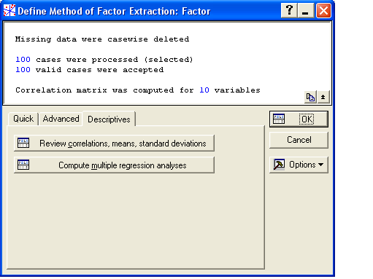
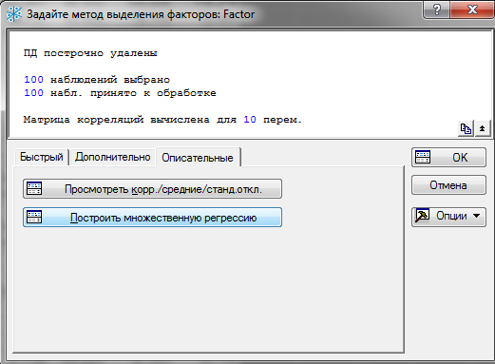
В открывшемся окне (рис.4) перейдем на вкладку Описательные и воспользуемся кнопкой Посмотреть корреляции
Рис.4

Slide 11
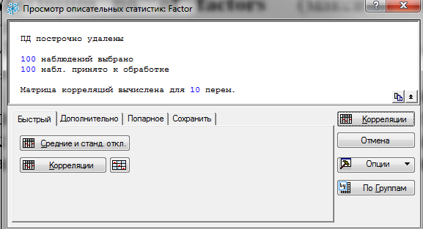
Откроется окно Review Descriptive Statistics (Просмотр описательных статистик) (Рис.5). На вкладке Quick (Advanced) нажмем кнопку Correlations.
Рис.5

Slide 12
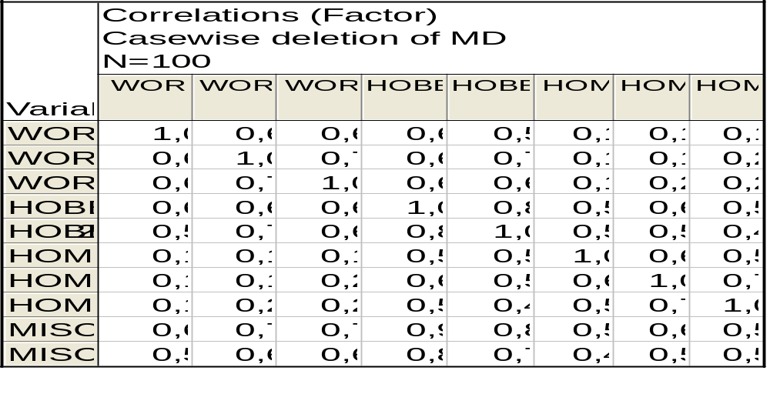
На рис. 6 изображен фрагмент корреляционной матрицы, из которого видно, что коэффициенты корреляции переменных Work с переменными Home имеют малые значения, в то время как с другими группами переменных принимают большие значения. Этот факт является предпосылкой успешной факторизации пространства исходных переменных и отразится на результатах последующих этапов факторного анализа.
Рис. 6

Slide 13
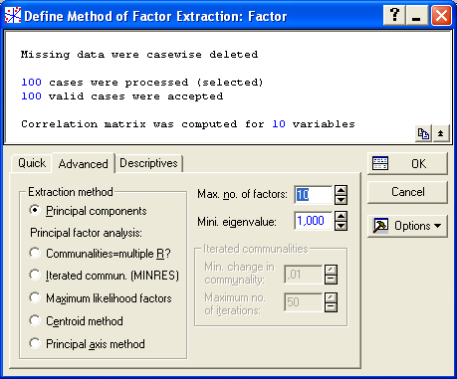
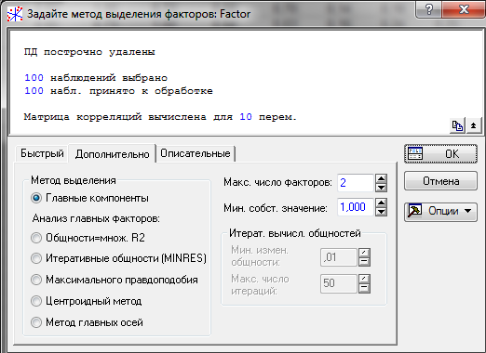
Нажмем кнопку Cancel и вернемся в исходное окно Define Method of Factor Extraction на вкладку Advanced (рис.7). На этой вкладке имеются следующие поля:
– Maximum no. of factors (максимальное число факторов);
– Minimum eigenvalue (минимальное собственное значение).
Рис.7

Slide 14
Различные методы выделения факторов расположены на вкладке Advanced окна Define Method of Factor Extraction и объединены в группу опций под заголовком Extraction method (метод выделения). Как говорилось в математическом анонсе, в зависимости от критерия оптимальности возможен анализ либо методом Principal components (методом главных компонент), либо одним из методов, объединенных в группу Principal factor analysis (анализ главных факторов).
В группе Principal factor analysis предусмотрены следующие методы:
– Communalities = multiple R**2 (общности равны квадрату коэффициента множественной корреляции);
– Iterated Communalities (MINRES) (итеративные общности или минимальные остатки);
– Maximum likelihood factors (максимальное правдоподобие);
– Centroid method (центроидный метод);
– Principal axis method (метод главных осей).
Выберем опцию Principal components.

Slide 15
В поле Minimum eigenvalue устанавливается минимальное собственное значение, т.е. если собственные значения окажутся меньше, чем установленный здесь минимум, то они игнорируются. В поле Maximum no. of factors пользователь устанавливает количество факторов, которые необходимо выделить для анализируемых данных. Можно установить любое значение, не превышающее количество переменных, но не любой полученный таким образом результат окажется правильным. Для того чтобы получить интерпретируемый результат, на практике используют несколько полезных критериев.
В методе главных компонент по умолчанию предполагается, что дисперсии всех переменных равны 1. Тогда общая дисперсия равна общему числу переменных (для нашего примера – 10). Это означает, что наибольшая изменчивость, которая потенциально может быть выделена, равна 10. Максимально возможное число выделяемых факторов равно числу переменных. Каждому фактору соответствует дисперсия, объясненная этим фактором. Дисперсии, соответствующие факторам, называются собственными значениями.

Slide 16
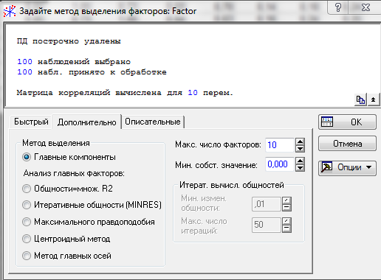
Для просмотра собственных значений факторов в окне Define Method of Factor Extraction произведем следующие установки параметров: Maximum no. of factors = 10 и Minimum eigenvalue = 0. (рис.8)
Рис.8

Slide 17
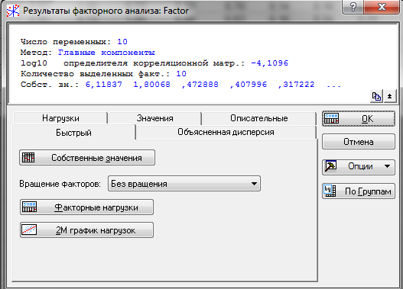
Далее нажмем ОK и перейдем на вкладку Быстрый (рис.9). В открывшемся окне Результаты факторного анализа нажмем кнопку Собственные значения, появится таблица с собственными числами (рис. 10).
Рис. 9

Slide 18
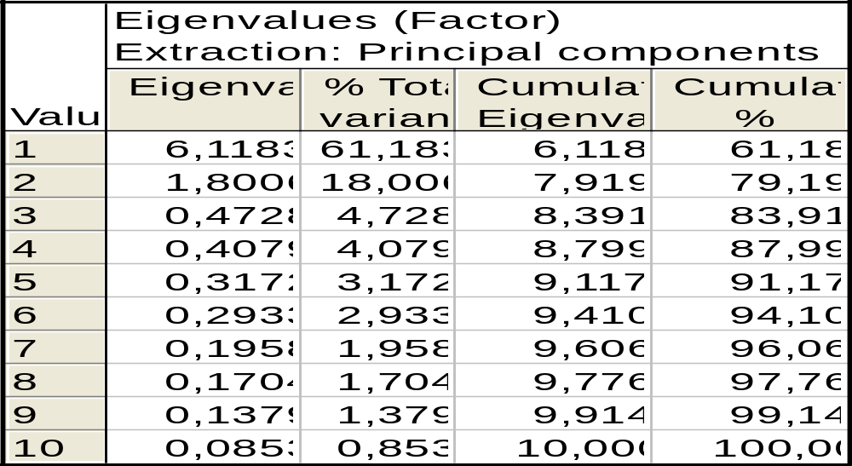
Во втором столбце таблицы приведены дисперсии выделенных факторов – собственные числа. В третьем столбце для каждого фактора приводится процент от общей дисперсии (в данном примере она равна 10). Как видно, первый фактор объясняет 61% общей дисперсии, второй фактор – 18% и т.д. Четвертый столбец содержит накопленную или кумулятивную дисперсию. Как только получена информация о том, сколько дисперсии выделил каждый фактор, можно перейти к вопросу, сколько факторов следует оставить.
Рис. 10

Slide 19
Критерий Кайзера. Сначала можно отобрать только факторы с собственными значениями, большими 1. По существу это означает, что если фактор не выделяет дисперсию, эквивалентную, по крайней мере, дисперсии одной переменной, то он опускается. Этот критерий предложен Кайзером и является, вероятно, наиболее широко используемым. В приведенном примере на основе данного критерия в соответствии с рис.5 выделяются только два фактора, так как остальные не подходят под условие, наложенное на собственные значения.
Критерий каменистой осыпи. Критерий является графическим методом, впервые предложенным Кэттелем. Надо изобразить собственные значения, представленные в таблице в виде графика. Кэттель предложил найти такое место на графике, где убывание собственных значений слева направо максимально замедляется.
Перейдем на вкладку Explained variance (Объясненная дисперсия) (рис.11) и нажмем кнопку Scree plot (Каменистая осыпь).

Slide 20
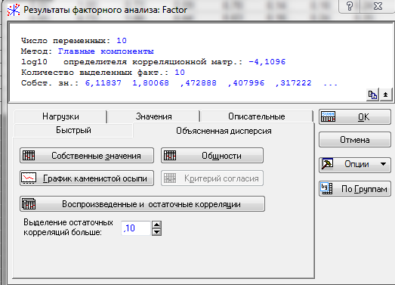
Рис.11

Slide 21
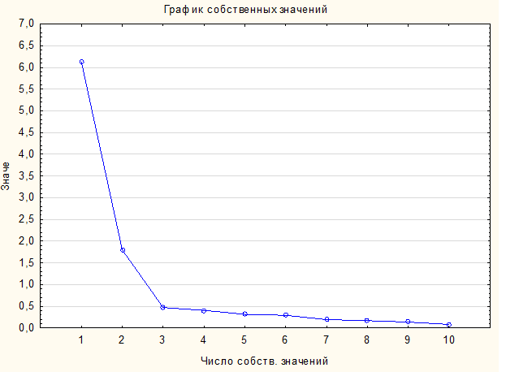
Из построенного графика (рис.12) видно, что в соответствии с этим критерием можно пытаться выделить 2 или 3 фактора.
Рис. 12

Slide 22
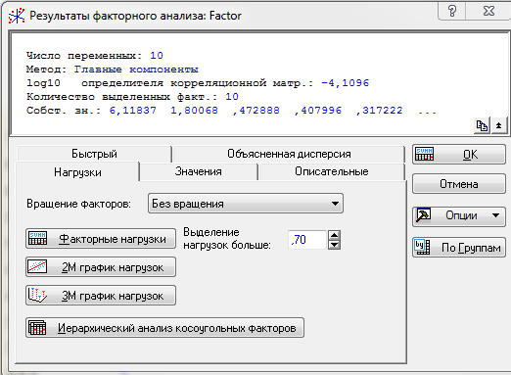
Перейдем на вкладку Loadings (Нагрузки) и нажмем кнопку Summary. Factor loadings (Факторные нагрузки) (рис.13).
Рис.13

Slide 23
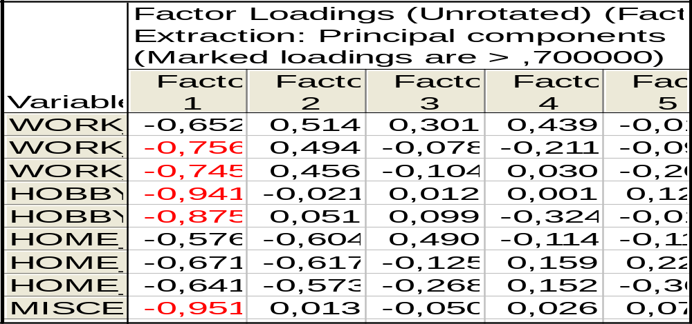
На рис.14 приведен фрагмент таблицы с факторными нагрузками – корреляциями между переменными и выделенными факторами.
Рис.14

Slide 24
Из таблицы видно, что первому и второму факторам соответствуют бóльшие значения коэффициентов корреляции, чем остальным факторам. Причем с увеличением номера фактора значения коэффициентов корреляции стремительно уменьшаются. При правильно выбранном количестве факторов таблицы факторных нагрузок должны выявлять закономерности, проявляющиеся в следующем. Факторные нагрузки должны объединять переменные в группы, для которых коэффициенты корреляции с факторами принимают бóльшие значения по одной группе и меньшие значения по другой.
Из сказанного следует нецелесообразность рассмотрения всех десяти факторов. Воспользуемся результатами этой таблицы, критерием Кэттеля, критерием Кайзера вернемся в окно на рис.7 и назначим число факторов – 2.

Slide 25
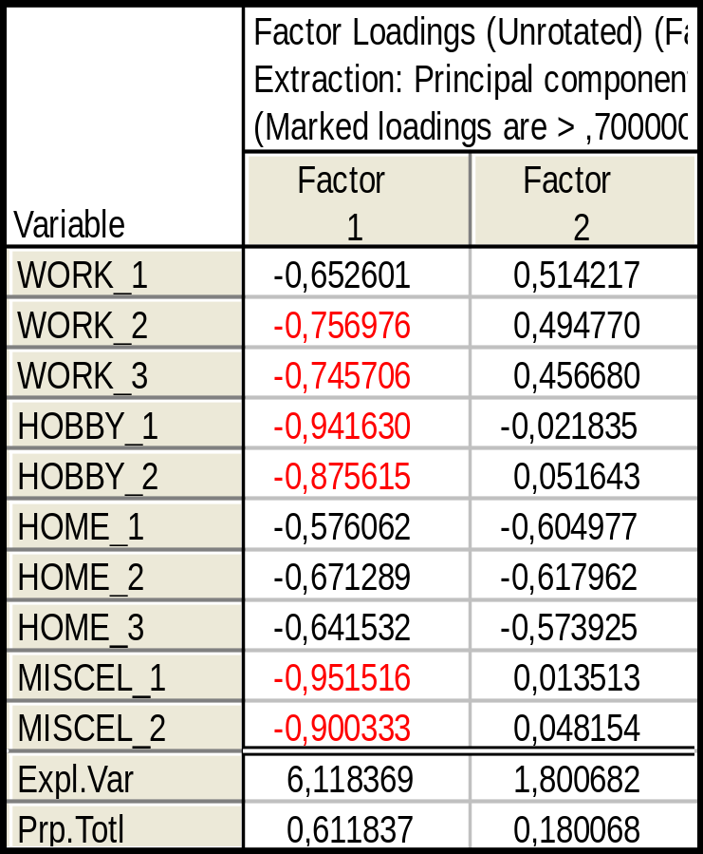
Из фрагмента таблицы результатов, приведенного на рис.15, видно, что есть некоторая закономерность в значении факторных нагрузок, а именно группе переменных Work соответствуют бóльшие значения коэффициентов корреляции с фактором 1, чем с фактором 2. Аналогичные данные получим для групп переменных Hobby и Miscel. Но в такой форме выявленные закономерности трудно проинтерпретировать.
Рис.15

Slide 26
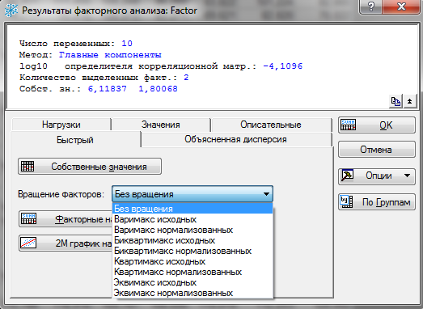
Чтобы получить интерпретируемое решение, надо применить повороты осей, которые достигаются вращением факторов. Перейдем в окне результатов Factor Analysis Results на вкладку Quick и в рамке Factor rotation воспользуемся выпадающим меню (рис.16)
Рис.16

Slide 27
Программа предлагает несколько способов вращения:
– Varimax row (варимакс исходных);
– Varimax normalized (варимакс нормализованных);
– Biquartimax raw (биквартимакс исходных);
–Biquartimax normalized (биквартимакс нормализованных);
– Quartimax raw (квартимакс исходных);
– Quartimax normalized (квартимакс нормализованных);
– Equamax raw (эквимакс исходных);
– Equamax normalized (эквимакс нормализованных).
Метод варимакс предназначен для максимизации дисперсий квадратов исходных факторных нагрузок по переменным для каждого фактора, что эквивалентно максимизации дисперсий в столбцах матрицы квадратов исходных факторных нагрузок.
Целью метода биквартимакс является одновременная максимизация суммы дисперсий квадратов исходных факторных нагрузок по факторам и максимизация суммы дисперсий квадратов исходных фактоных нагрузок по переменным.

Slide 28
Это эквивалентно одновременной максимизации дисперсий в строках и столбцах матрицы квадратов исходных факторных нагрузок.
Метод квартимакс означает максимизацию дисперсий квадратов факторных нагрузок по факторам для каждой переменной, что эквивалентно максимизации дисперсий в строках матрицы квадратов исходных факторных нагрузок.
Метод эквимакс можно рассматривать как взвешенную смесь вращения по методам варимакс и квартимакс, что эквивалентно одновременной максимизации дисперсий в строках и столбцах матрицы квадратов исходных факторных нагрузок. Однако в отличие от вращения по методу биквартимакс относительный вес, назначенный критерию варимакс при вращении, равен количеству факторов, деленному на 2.
Дополнительный термин normalized (нормализованные) в названии методов указывает на то, что факторные нагрузки в процедуре нормализуются, т.е. делятся на корень квадратный из соответствующей общности. Термин raw (исходные) показывает, что вращаемые нагрузки не нормализованы.

Slide 29
Выберем метод поворота осей, например Varimax raw (Варимакс исходных), и щелкнем по кнопке Факторные нагрузки. Из таблицы факторных нагрузок (рис.17) следует, что Фактор1 имеет высокие (значимые) факторные нагрузки по переменным Work и низкие по переменным Home, а Фактор2 – наоборот: низкие по переменным Work и высокие (значимые) по переменным Home. При этом факторные нагрузки, соответствующие переменным групп Hobby и Miscel, принимают промежуточные значения. Это и означает, что выделенные два фактора наилучшим образом характеризуют данные.

Slide 30
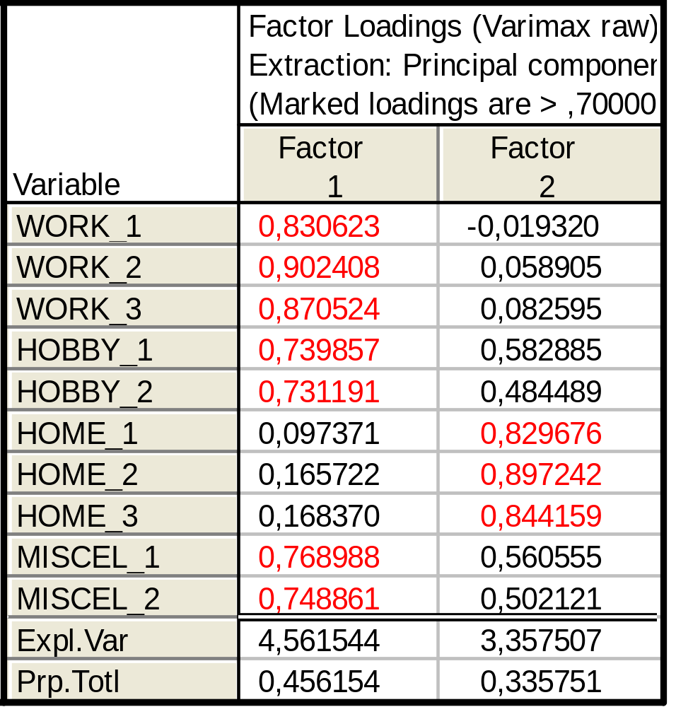
Рис. 17

Slide 31
Выявление закономерностей в таблицах факторных нагрузок – достаточно трудоемкий процесс. Процедура значительно упрощается, если использовать графическое представление факторных нагрузок. Нажмем кнопку Plot of factor loadings (двумерный график нагрузок). График, представленный на рис.18, показывает два абсолютно независимых фактора Home и Work, а также 4 переменных Hobby и Miscel, имеющих средние нагрузки по одному и по другому факторам. При этом группа переменных Work занимает на плоскости крайнее левое верхнее положение, а группа переменных Home – крайнее правое нижнее положение.

Slide 32
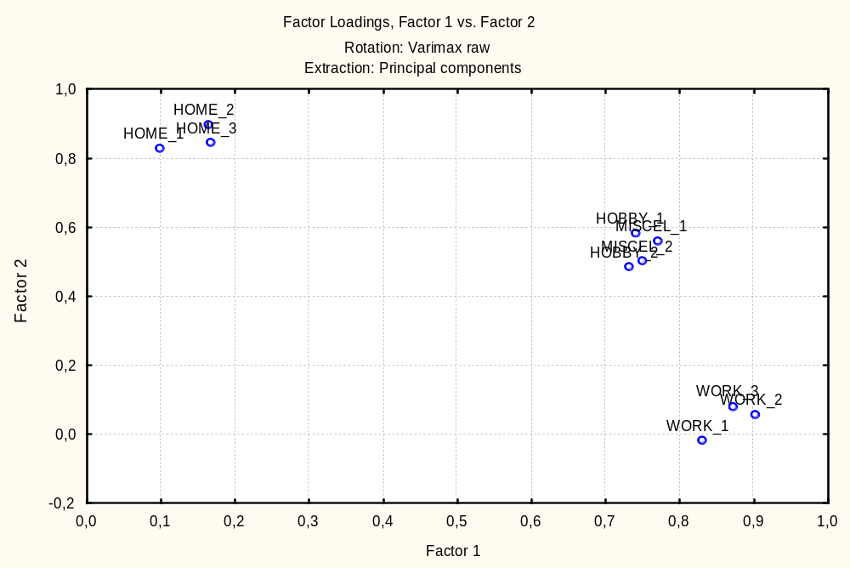
Рис.18

Slide 33
Так как Factor 1 отвечает за удовлетворение, получаемое на работе, а Factor 2 измеряет удовлетворенность домашней жизнью, можно сделать вывод, что общая удовлетворенность исследуемой группы людей определяется в основном двумя факторами – удовлетворенностью работой и удовлетворенностью домом.
В диалоге Factor Analysis Results (рис.16) перейдем на вкладку Scores (рис.19). Нажмем кнопку Factor Score coefficients, откроется таблица с коэффициентами линейных уравнений регрессий (рис.20), по которым программа посчитает значения факторов для каждого наблюдения (респондентов).
Нажмем кнопку Factor Scores, появится таблица, в которой отображены значения факторов для каждого респондента. На рис.21 приведен фрагмент таблицы для первых 10 респондентов. По этим значениям можно судить об отношении респондентов к фактору 1 (Work) и фактору 2 (Home). Положительное значение фактора соответствует позитивному отношению респондента, а отрицательное – негативному.

Slide 34
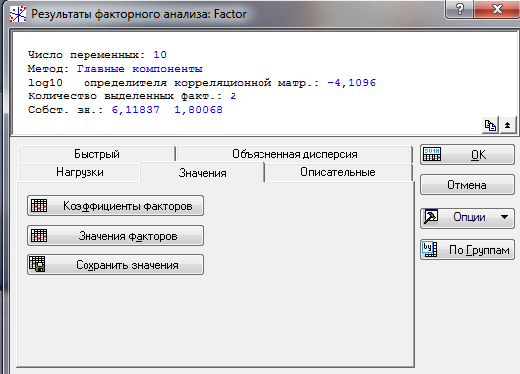
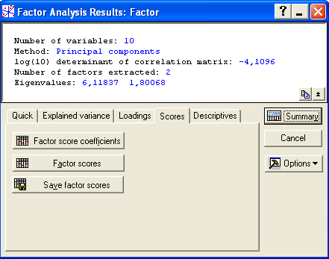
Рис.19

Slide 35
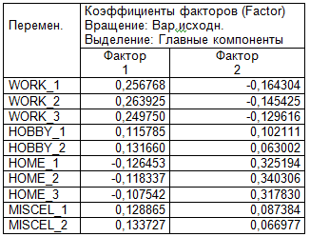
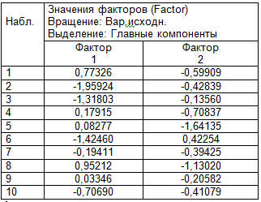
Рис.20
Рис.21
Таким образом, процедура редукции данных позволила выделить два значимых фактора. В первом факторе, объясняющем более 60% изменчивости в данных доминируют аспекты удовлетворенности респондентов работой (Work), во втором, который объясняет только 18% изменчивости в данных доминируют аспекты удовлетворенности респондентов домом (Home). При этом удалось сократить число переменных с 10 до 2 с сохранением в данных чуть менее 80% информации

